Slide 1
Деятельность
регионального методического объединения учителей физической культуры
Ярославской области
за 2018-2019 учебный год

Slide 2
Деятельность РМО УФК за 2018-2019 учебный год

Slide 3
Деятельность РМО УФК за 2018-2019 учебный год

Slide 4
Деятельность РМО УФК за 2018-2019 учебный год

Slide 5
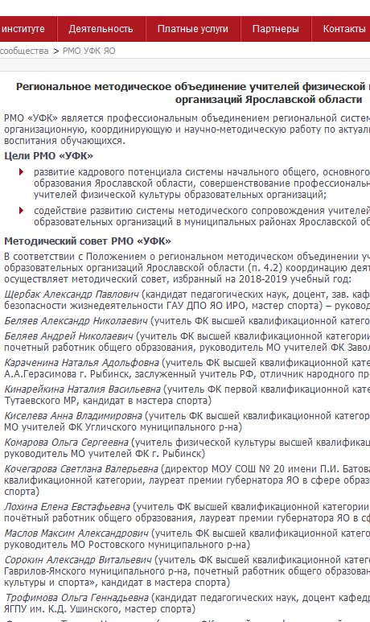
Деятельность РМО УФК
за 2018-2019 учебный год

Slide 6
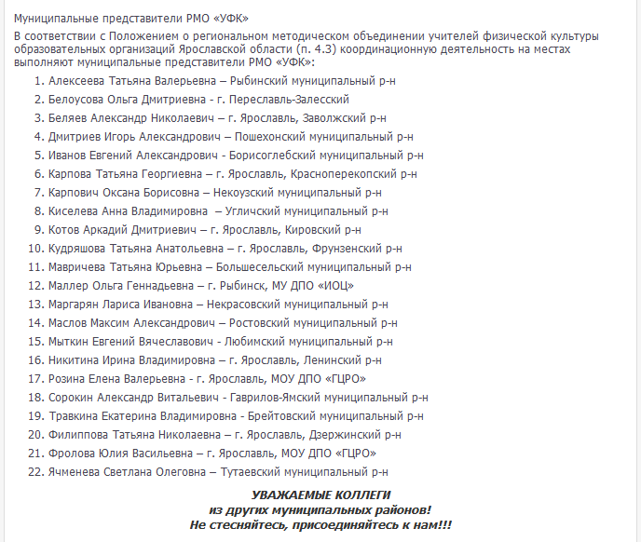
Деятельность РМО УФК
за 2018-2019 учебный год

Slide 7
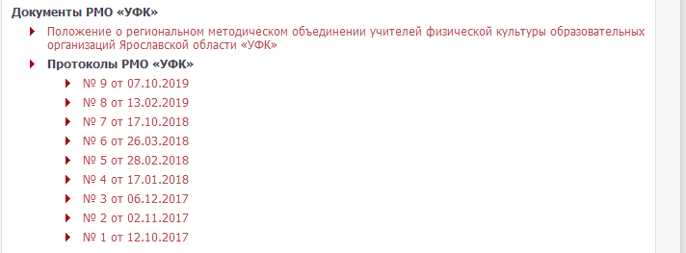
Деятельность РМО УФК за 2018-2019 учебный год

Slide 8
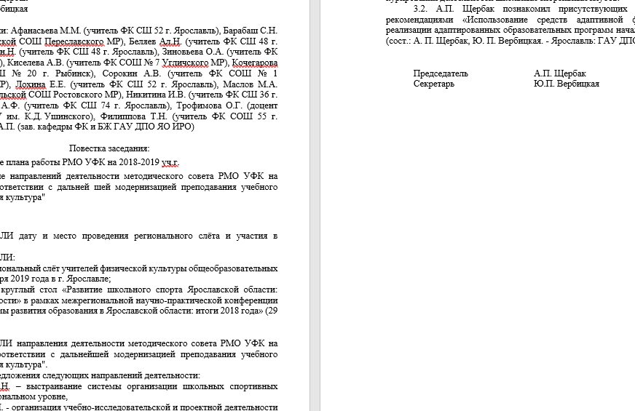
Деятельность РМО УФК за 2018-2019 учебный год

Slide 9
Деятельность РМО УФК за 2018-2019 учебный год

Slide 10
Деятельность РМО УФК за 2018-2019 учебный год

Slide 11
Деятельность РМО УФК за 2018-2019 учебный год

Slide 12
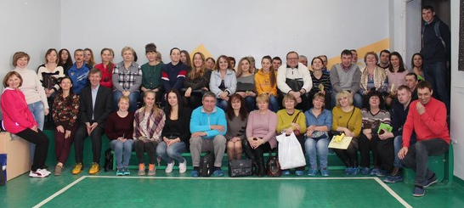
Деятельность РМО УФК за 2018-2019 учебный год

Slide 13
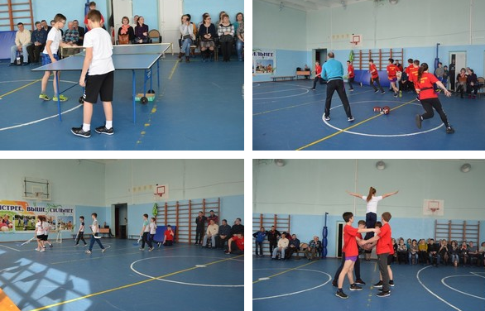
Деятельность РМО УФК за 2018-2019 учебный год

Slide 14
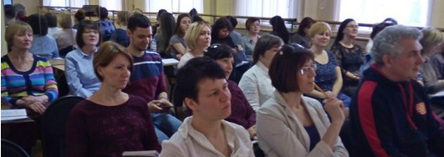
Деятельность РМО УФК за 2018-2019 учебный год

Slide 15
Деятельность РМО УФК за 2018-2019 учебный год

Slide 16
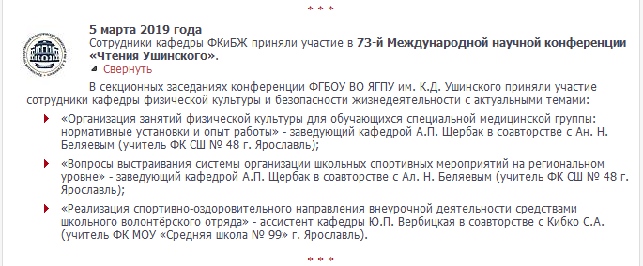
Деятельность РМО УФК за 2018-2019 учебный год

Slide 17
Деятельность РМО УФК за 2018-2019 учебный год

Slide 18
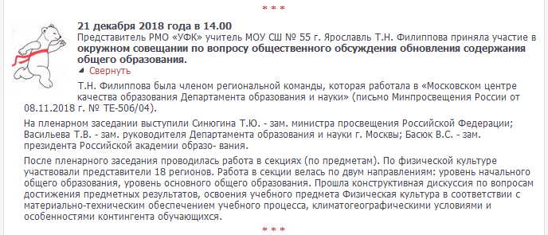
Деятельность РМО УФК за 2018-2019 учебный год

Slide 19
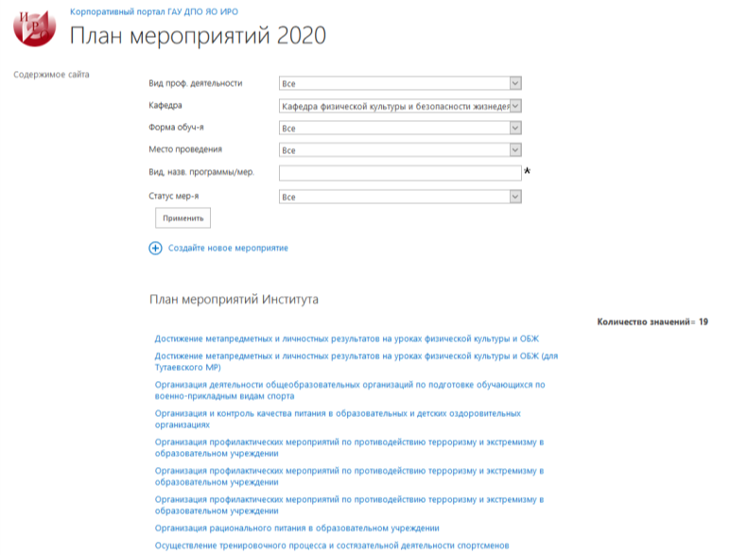
Деятельность РМО УФК за 2018-2019 учебный год

